Slide 1
综设 3
集成电路布局与交互分析系统
项目功能、实现与验证
小组成员：赵宇航、吴泳宏、杨翰浩、莫国权
支持数据导入、布局优化、结果检查与交互分析

Slide 2
第一部分：任务 1—2 环境与基础
Linux 开发环境、布局概念与标准输入格式
任务 | 完成内容 | 掌握要点
任务 1 | Linux、GCC/G++、CMake、VS Code | 完成编译运行环境配置，能够设置断点并单步调试
任务 2 | 物理设计阶段与布局对象 | 理解全局布局、合法化与详细布局；区分标准单元、宏和终端
任务 2 | BookShelf、LEF 和 DEF | BookShelf 描述电路和行；LEF 描述库，DEF 描述设计实例
任务 1—4 按课程参考资料整理为已完成，不以实际代码实现为依据。
综设 3 · 项目功能与实现
02

Slide 3
第一部分：任务 3—4 输入与初始化
建立电路模型并比较三种初始布局方法
任务 | 处理方法 | 完成内容与特点
任务 3 | 解析 AUX、nodes、nets、wts、pl、scl | 构建单元、引脚、网络及行的关联，核对数量、坐标与引用
任务 4 | 随机布局；聚类驱动布局 | 随机法实现简单；聚类法按连接强度合并单元并放置簇
任务 4 | 二次方程解析布局 | 利用网表和固定端求解初始坐标；忽略密度，可能产生重叠
比较连接保持、计算代价、面积控制、适用规模及初始 HPWL。
综设 3 · 项目功能与实现
03

Slide 4
第二部分：任务 5 全局布局
通过平滑线长和静电密度共同优化位置
环节 | 关键算法 | 作用与判断
线长模型 | F = WA 平滑线长 + λ × 密度能量 | WA 近似引脚包围盒线长；λ 调整线长与密度的权衡
密度求解 | 电荷分配至网格，DCT 求解泊松方程 | 电势形成密度梯度，将单元从拥挤区域向空闲区域扩散
位置迭代 | 投影 Nesterov 迭代并回溯选步长 | 连续满足溢出阈值后收敛；初始达标可直接完成
固定对象不移动；全局布局允许重叠，达到迭代上限不代表收敛。
综设 3 · 项目功能与实现
04

Slide 5
第二部分：任务 6 结果分析与展示
对同一阶段快照计算指标并导出布局
环节 | 计算方法 | 结果与验证
布局指标 | 由真实引脚包围盒计算 HPWL | 记录网络权重、宏与标准单元位移，并统计重叠和违规
BMP 图像 | 等比例映射坐标，图像 y 轴从上向下 | 显示单元、宏、固定物和行，边界像素裁剪；用于直观比较
GDS 导出 | 坐标换算物理单位并按 DBU 量化 | 分图层写出几何，使用 KLayout 独立回读数量、边界及单位
HPWL 不是实际布线长度；导出的 GDS 用于布局几何展示。
综设 3 · 项目功能与实现
05

Slide 6
第二部分：任务 7 布局合法化
宏模拟退火与标准单元 Abacus 行内合簇
步骤 | 关键算法 | 结果与检查
宏单元 | 线长、平方位移和重叠构成代价；模拟退火搜索 | 以 exp(−ΔC/T) 概率接受部分较差解；固定对象保持不动
标准单元 | 障碍切分行，候选行试放并合并重叠簇 | 站点对齐并比较总位移增量；A/B 手算例位置 0/3，成本 2
独立复检 | 重新检查重叠、边界、固定性、行和站点 | 检查通过后发布最终结果；未找到解不等同不可行证明
支持范围包括规定的单高度、整站点宽度对象及相应布局约束。
综设 3 · 项目功能与实现
06

Slide 7
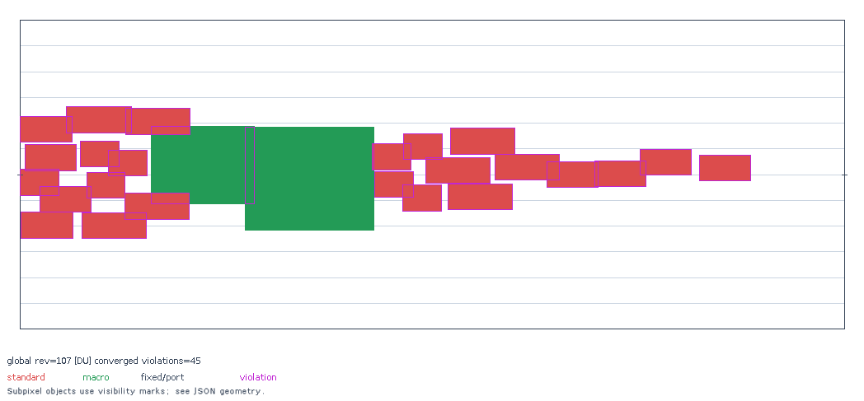
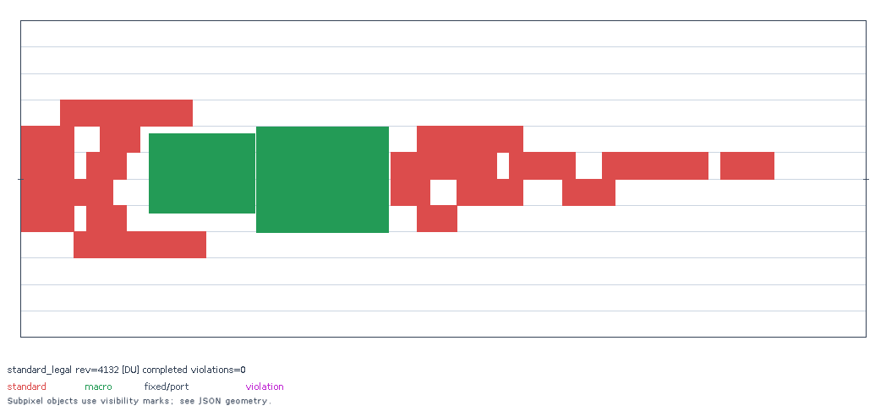
教学示例与当前验证
通过小型案例展示完整链路，验证结果不外推至大型工业设计
BookShelf 教学示例：2 个可移动宏、24 个标准单元、25 条网络
全局布局
标准单元合法化后
验证结果
手算用例：双单元 HPWL=10；Abacus 位置 0/3，平方成本 2。教学示例收敛，最终独立检查 0 违规，GDS 经 KLayout 回读。
范围：LEF/DEF 仅支持规定子集，GUI 真实桌面人工验收仍待完成。
综设 3 · 项目功能与实现
07

Slide 8
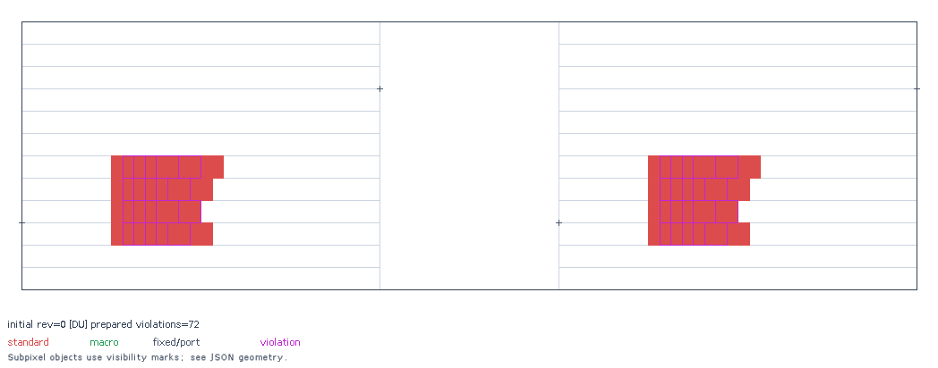
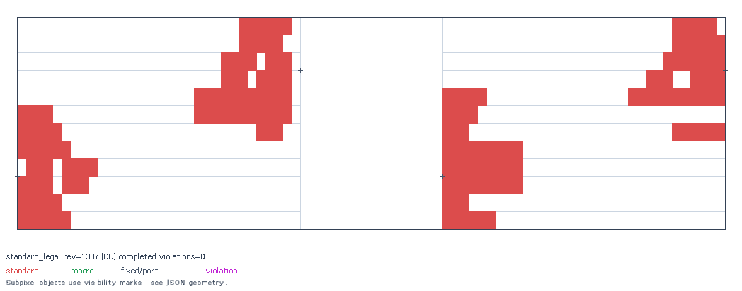
示例测试：双行岛 row-islands
BookShelf 输入；测试不连续行区间与无宏阶段
44 节点、40 标准单元、4 固定端口、44 网络，行中间存在间隙
初始布局
标准单元合法化后
测试结果
all 与 staged 均通过；第 1345 轮收敛，overflow=0.0891，HPWL=594.5 DU。最终零违规；单元不跨行间隙，宏阶段移动次数为 0。
GDS 经 KLayout 独立回读；展示的是实际导出布局图。
综设 3 · 项目功能与实现
08

Slide 9
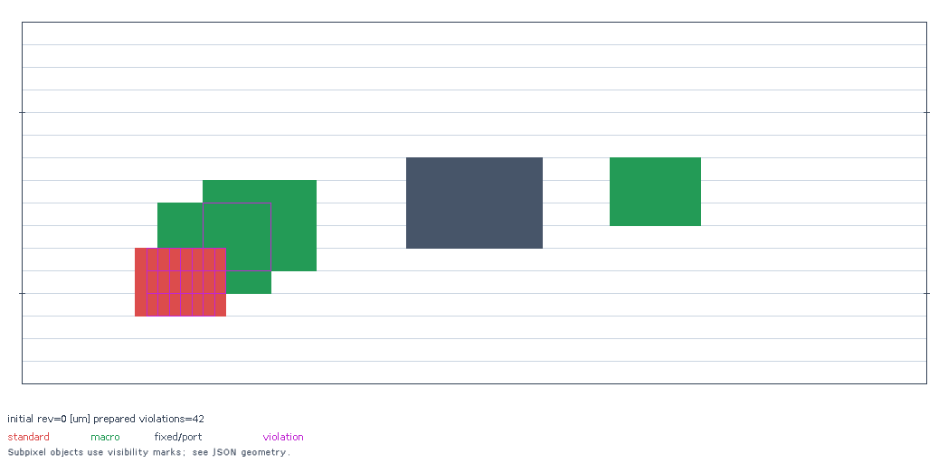
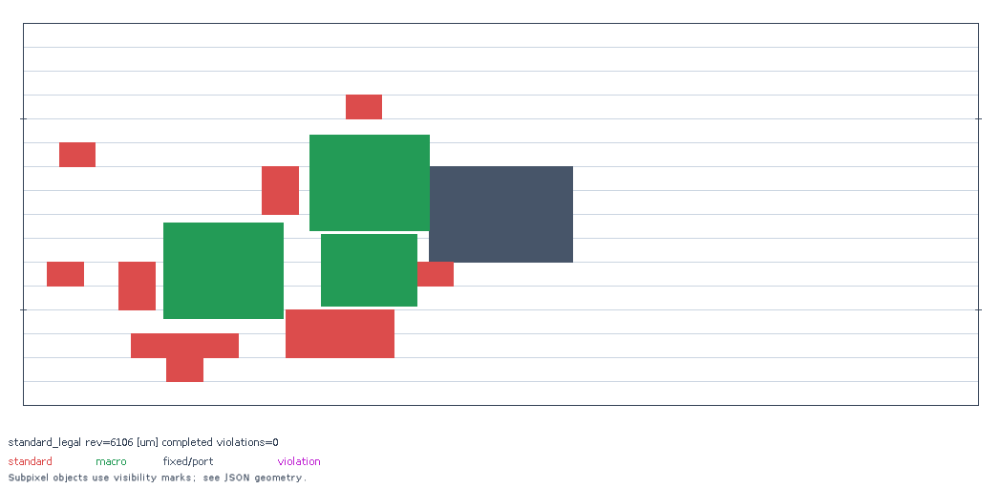
示例测试：固定 IP 避障
LEF/DEF 输入；测试宏、固定障碍和真实物理单位
26 节点、3 可移动宏、1 固定 IP、18 标准单元、19 网络
初始布局
标准单元合法化后
测试结果
all 与 staged 均通过；第 86 轮收敛，overflow=0.0852，HPWL=285.885 μm。最终零违规；固定 IP 坐标与尺寸保持不变。
GDS 经 KLayout 独立回读；真实桌面 GUI 操作仍待人工验收。
综设 3 · 项目功能与实现
09

Slide 10
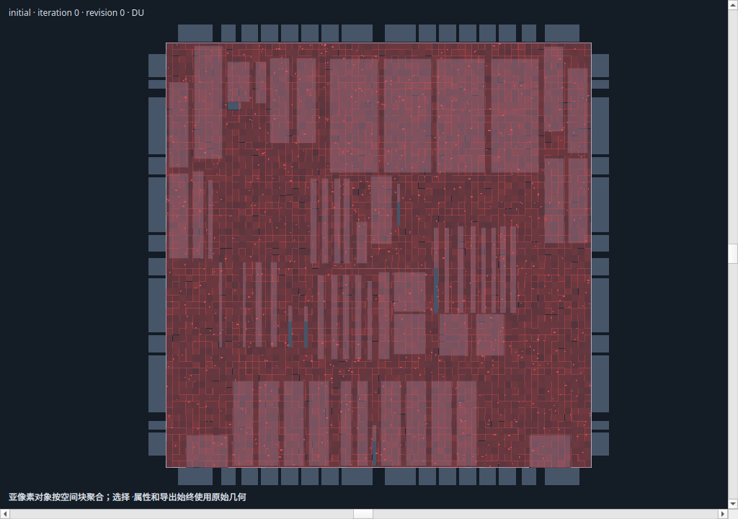
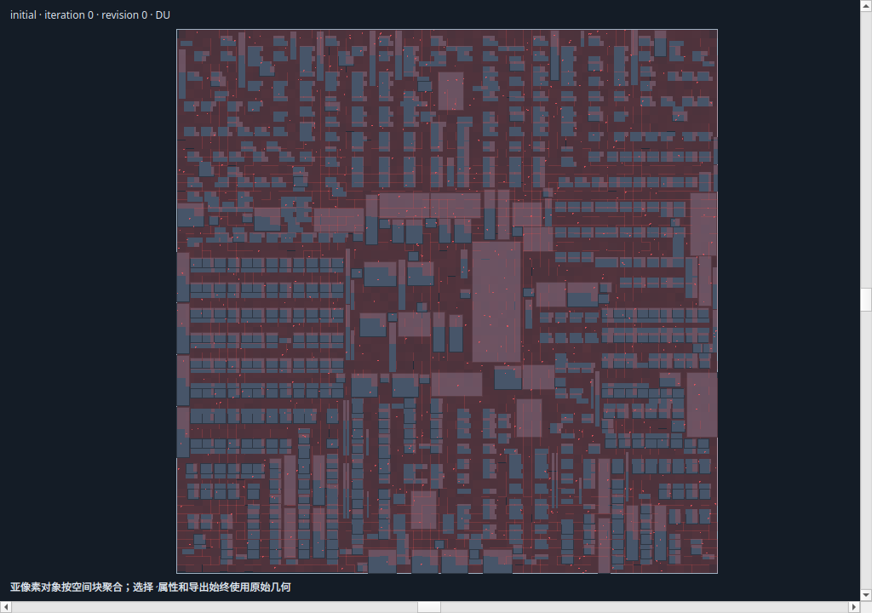
运行截图与测试状态
GUI 离屏运行截图：大型基准的初始布局
数据规模：adaptec1 约 21 万节点；adaptec4 约 50 万节点
adaptec1：initial
adaptec4：initial
项目测试记录
CTest：无界面 84/84、含 GUI 85/85；88 个验收编号中 51 项通过、37 项部分覆盖。
2026-10-26 历史记录；真实桌面人工交互尚未完成验收。
综设 3 · 项目功能与实现
10

